Slide 1
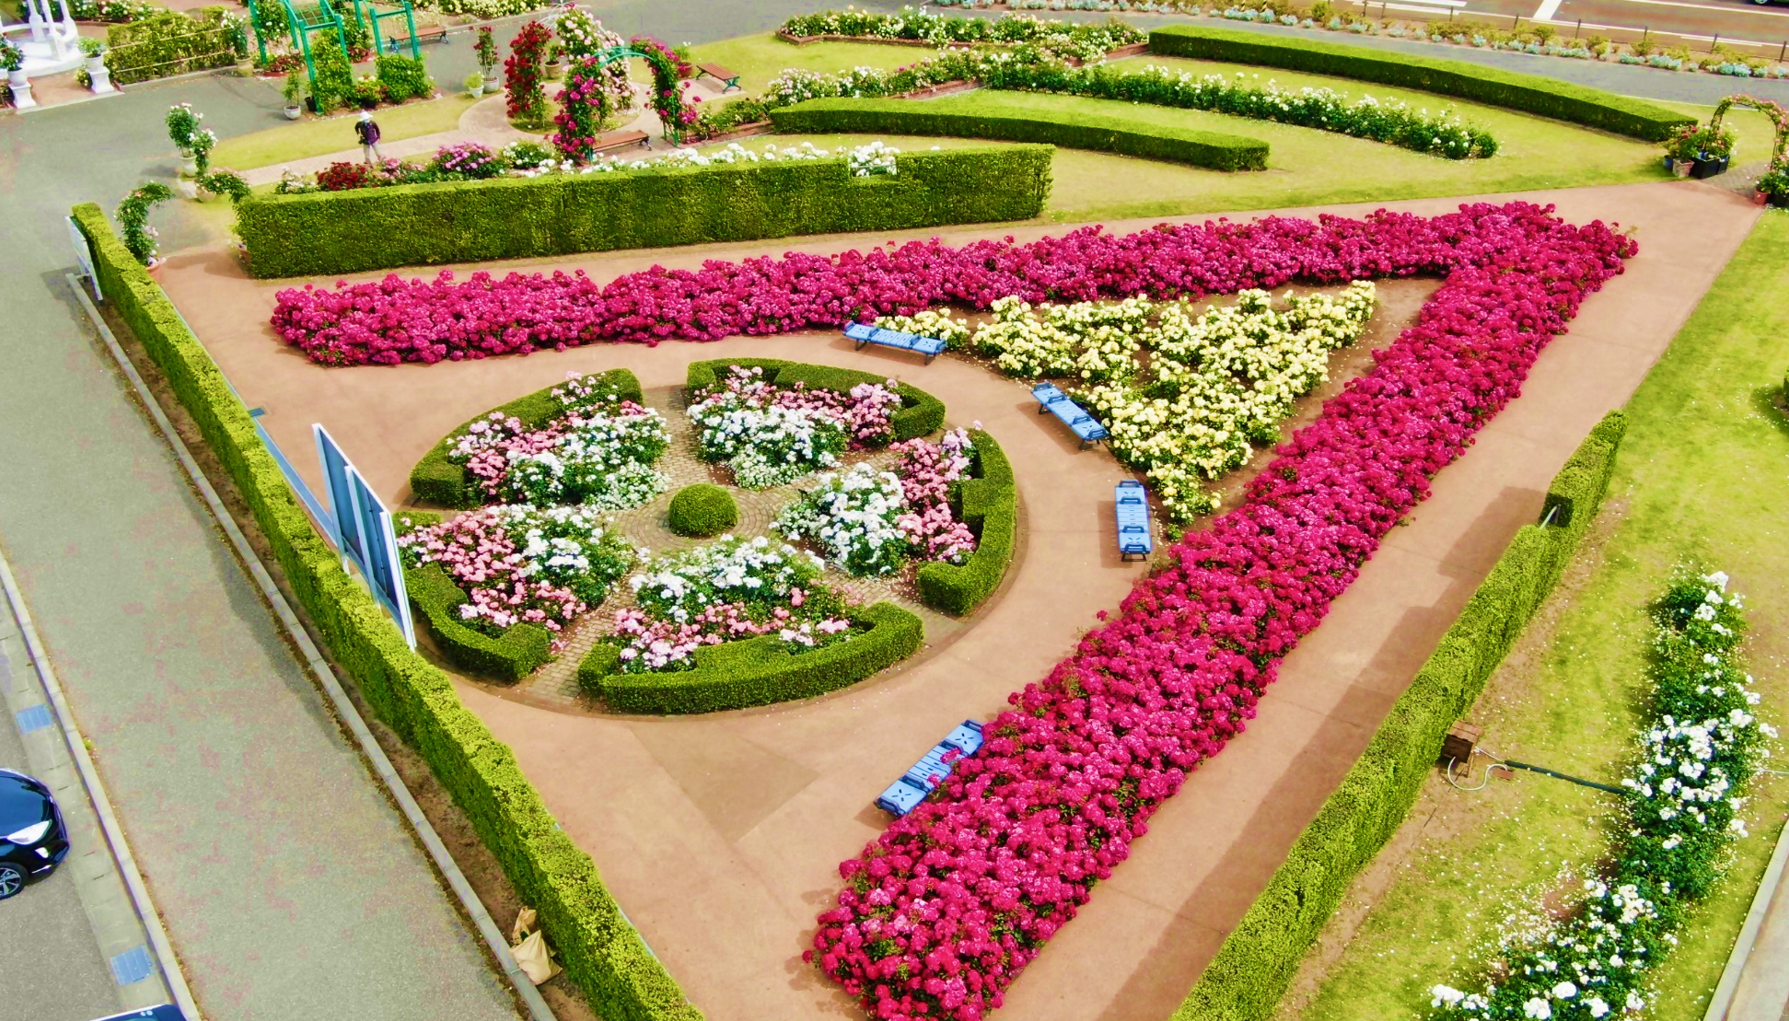


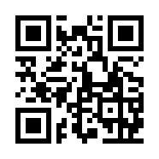
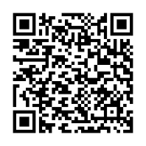
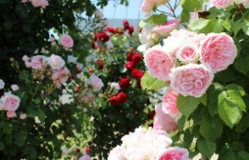
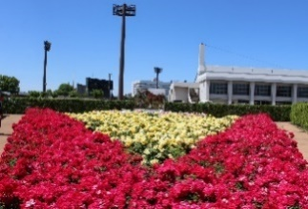
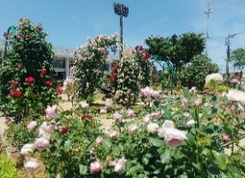
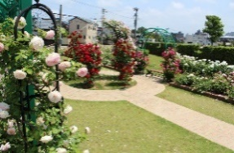
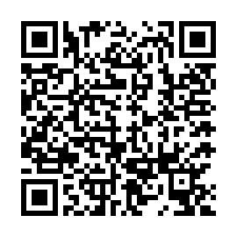
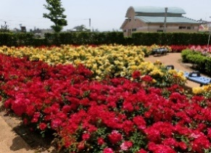
2026
バラフェスこまつ
5月15日（金）～31日（日）
入園無料
期間
約1,400本のバラが皆さまのお越しをおまちしています
会場
小松運動公園バラ園
（小松市末広町2番地）
5月24日（日）イベント開催のお知らせ
バラ講習会
※雨天中止はHPでお知らせします
オープンガーデンへ出掛けよう！
バラ鑑賞ツアー
※雨天中止
※雨天決行
内 容 花後の管理
と き 10：30～11：15
講 師 遠藤雅徳（北陸園芸）
定 員 20名程度
参加費 無料
申し込み 当日受付
内 容 バラが素敵な市内のオープンガーデン
4か所をバスでめぐります
と き 1回目 9:00～11:00
集合場所 バラ園横テント前集合
定 員 各15名（先着順）
参加費 無料
申し込み 令和8年5月1日9時から
こまつ電子申請サービスにて受付開始
２回目 13:00～1５:00
申し込み
ミニバラを使った
寄せ植えワークショップ
申し込み
ビンゴ大会
※雨天時は弁慶スタジアム会議室
※雨天中止
と き 13:30～14：30
講 師 遠藤雅徳（北陸園芸）
定 員 18名（先着順）
参加費 3,000円
もちもの 作業しやすい服装,手袋,園芸ばさみ
申し込み こまつ電子申請サービスにて受付
と き 12:00～12：30
定 員 先着50名 ハズレなし
※11：30～カードを配布します
参加費 無料
ローズマルシェ
内 容 ガーデングッズやバラの販売 キッチンカーなどによる軽食の販売
と き 10:00～15：30(なくなり次第終了)
※雨天中止
イベントHＰ
主 催： 小松市 緑花公園課 〒923-8650 小松市小馬出町91番地 TEL:0761ｰ24-8102
共 催： （公財）小松市まちづくり市民財団， 小松友好バラ園友の会

